Slide 1




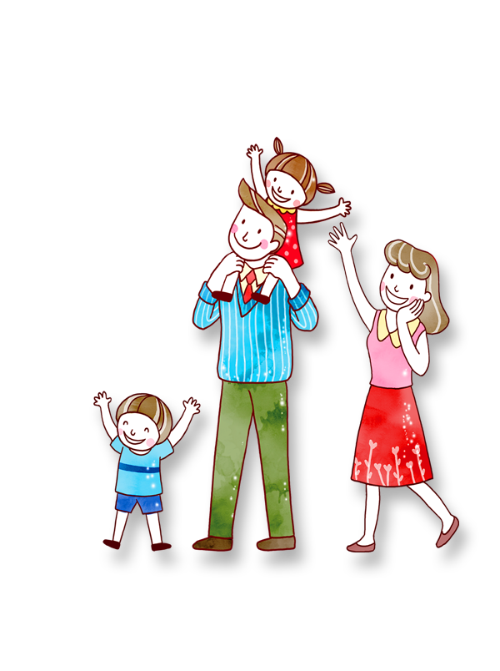


PHÒNG GD & ĐT QUẬN LONG BIÊN
CHÀO MỪNG CÁC THẦY, CÔ GIÁO VÀ CÁC EM
ĐẾN VỚI TIẾT HỌC
TIẾNG VIỆT

Slide 2

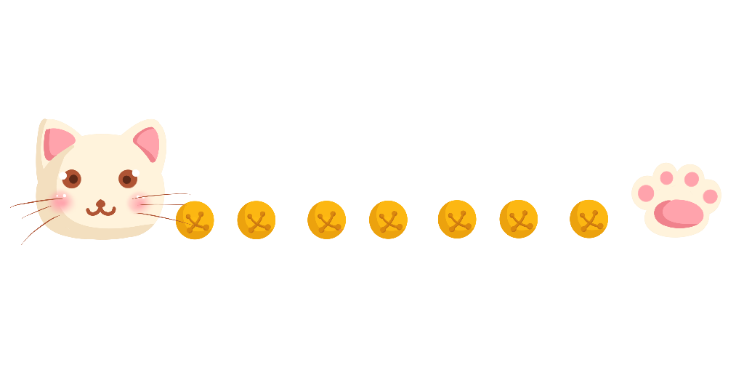
y tá
KHỞI ĐỘNG
đá quý
dã quỳ
quỹ

Slide 3

BÀI 29
LUYỆN TẬP CHÍNH TẢ

Slide 4

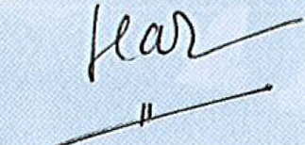
1
Phân biệt c với k
a. Đọc
cô
cư
cò
cá
cổ
cỡ
cọ
ki
kề
kế
kẻ
kỉ
kẽ
kệ
cá cờ
chữ kí

Slide 5
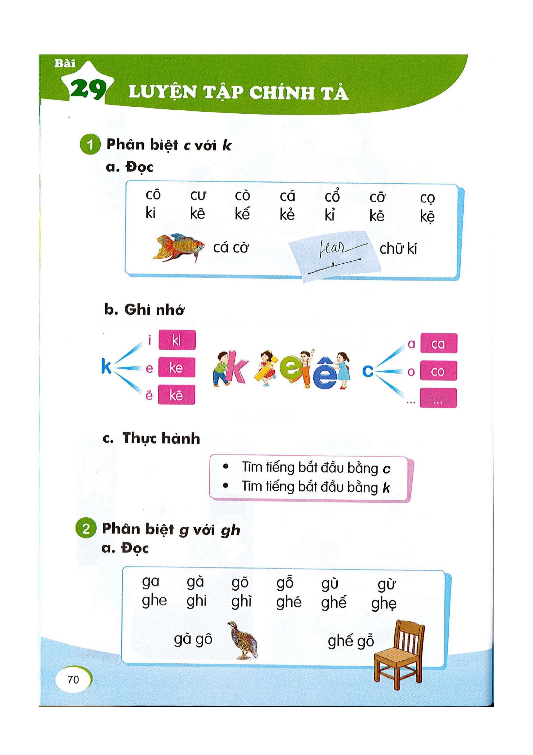
b. Ghi nhớ
a
ca
i
ki
o
co
k
c
e
ke
ô
cô
ê
kê
u
cu
ư
cư

Slide 6
c. Thực hành
- Tìm tiếng bắt đầu bằng chữ c
cá
có
cô
cưa
cua
của
- Tìm tiếng bắt đầu bằng chữ k
kí
ké
kẻ
kệ
kề

Slide 7
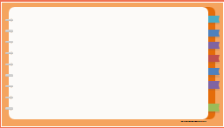
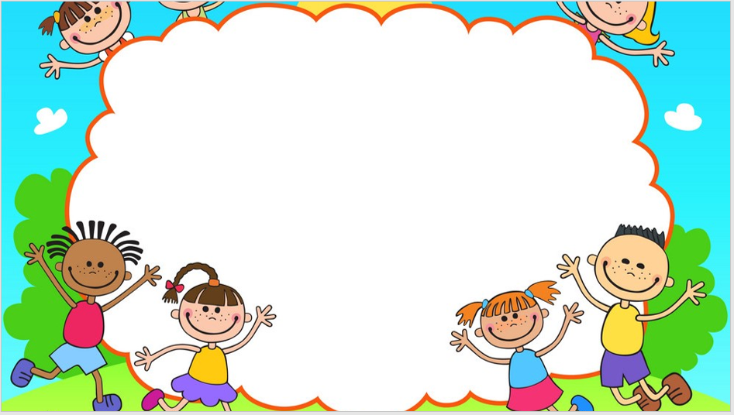

THƯ GIÃN

Slide 8
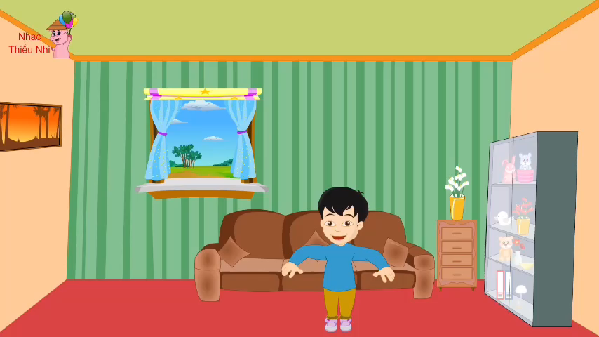

Slide 9
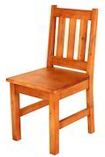
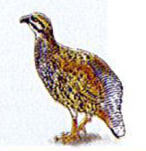
2
Phân biệt g với gh
a. Đọc
ga
gà
gõ
gỗ
gù
gừ
ghe
ghi
ghì
ghé
ghế
ghẹ
gà gô
ghế gỗ

Slide 10

b. Ghi nhớ
a
ga
i
ghi
o
go
gh
e
ghe
g
ô
gô
ê
ghê
u
gu
ư
gư

Slide 11
c. Thực hành
- Tìm tiếng bắt đầu bằng g
gà
gù
gò
gồ
- Tìm tiếng bắt đầu bằng gh
ghe
ghi
ghê
ghé

Slide 12
BÀI 29
LUYỆN TẬP CHÍNH TẢ TIẾT 2

Slide 13

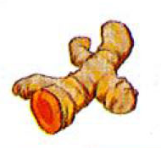
3
Phân biệt ng với ngh
a. Đọc
ngô
ngà
ngừ
ngủ
ngõ
ngự
nghe
nghề
nghé
nghỉ
nghĩ
nghệ
cá ngừ
củ nghệ

Slide 14

b. Ghi nhớ
a
nga
nghi
o
ngó
i
ngh
ng
ô
ngô
e
nghe
u
ngủ
ê
nghệ
ư
ngư

Slide 15
c. Thực hành
- Tìm tiếng bắt đầu bằng ng
ngõ
ngủ
ngỏ
ngũ
- Tìm tiếng bắt đầu bằng ngh
nghe
nghệ
nghé
nghĩ

Slide 16
THƯ GIÃN

Slide 18
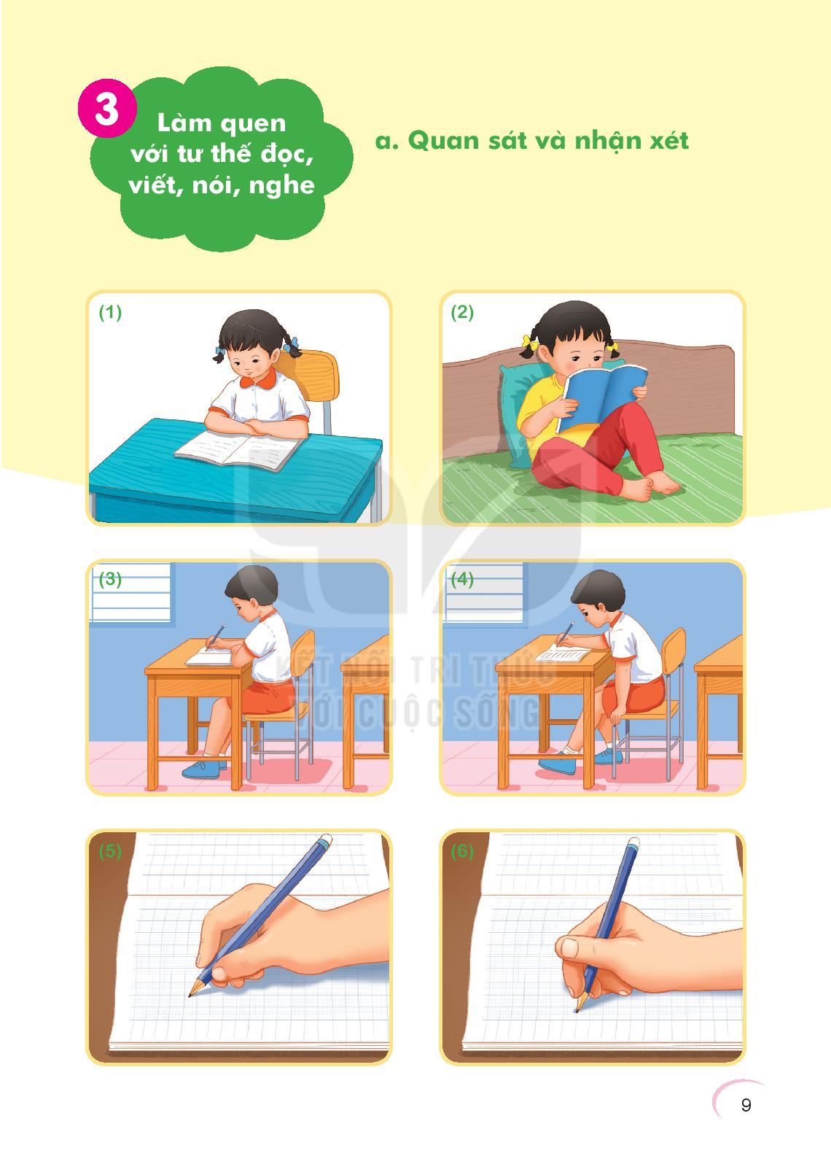
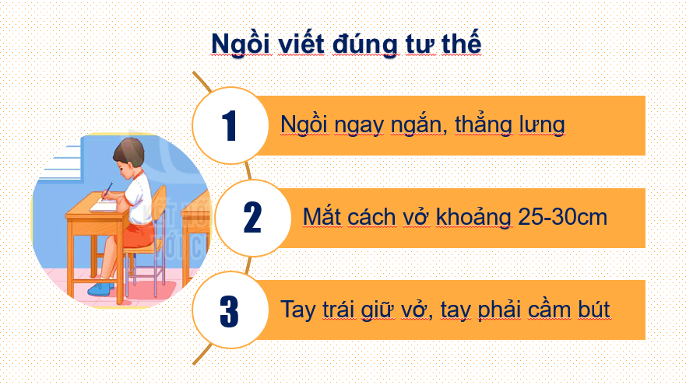

Slide 19
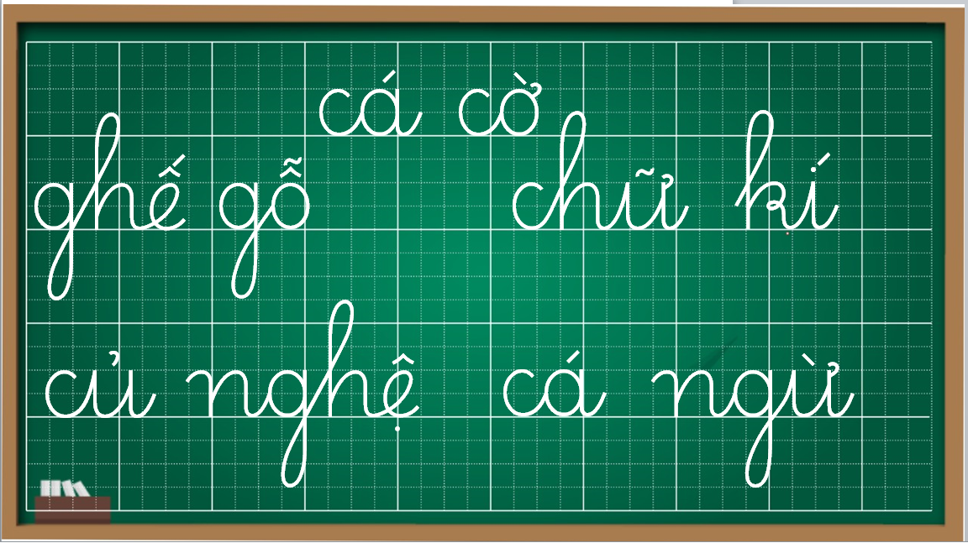

Slide 20
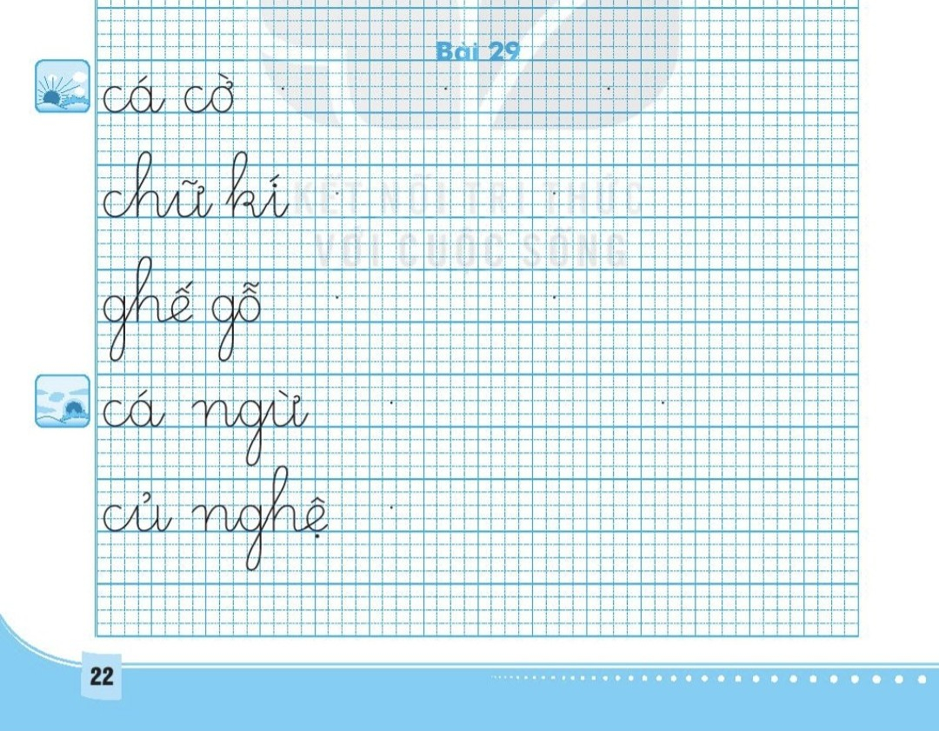

Slide 21
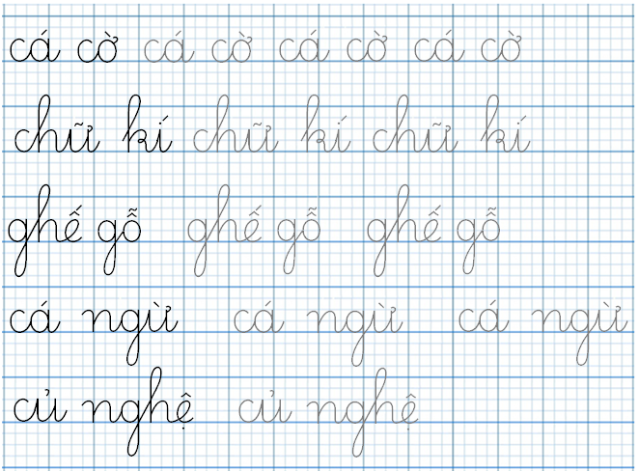

Slide 22


ĐỊNH HƯỚNG HỌC TẬP TIẾP THEO

Slide 23

Con vận dụng tốt nội dung bài học.
Chuẩn bị bài 30: Ôn tập

Slide 24


TẠM BIỆT CÁC CON !

Slide 25

cá
cờ
cá
cờ
cá
cờ
cá
cờ
εữ
kí
εữ
kí
εữ
kí
ΉϏ
ẑỗ
ΉϏ
ẑỗ
ΉϏ
ẑỗ
cá
ǻgừ
cá
ǻgừ
cá
ǻgừ
củ
ǻΉŃ
củ
ǻΉŃ

Slide 26
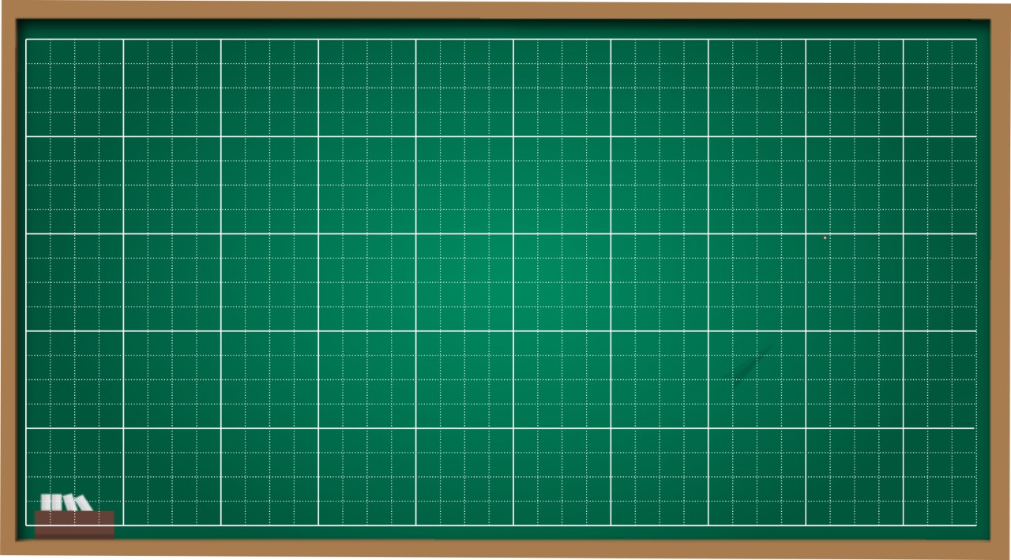
cờ
cá
ΉϏ
εữ
kí
ẑỗ
củ
ǻΉŃ
ǻgừ
cá

